Slide 1



《现代控制理论》
滑膜变结构控制实验汇报
汇报人:张聿韬
时间：2022-11

Slide 2



目录
-01-
-02-
-03-
-04-
控制原理
解题思路
仿真实现
讨论总结

Slide 3
PART.
-01-
滑膜变控制原理

Slide 4

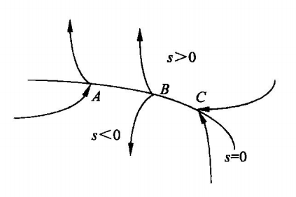
滑膜变结构控制原理
变结构控制
滑模变结构控制是变结构控制系统的一种控制策略。这种控制策略与常规控制的根本区别在于控制的不连续性,即一种使系统“结构”随时间变化的开关特性。该控制特性可以迫使系统在一定特性下沿规定的状态轨迹作小幅度、高频率的上下运动，即所谓的滑动模态或“滑模”运动。这种滑动模态是可以设计的,且与系统的参数及扰动无关。
终止点
切换面
定义: 系统运动点到达切换面s=0附近时,从切换面的两边趋向于该点(点C)。
意义: 在切换面上某一区域内所有的点都是终止点的话，则一旦运动点趋近于该区域时,就被“吸引"在该区域内运动。
终止点

Slide 5
滑膜变结构控制原理
按照滑动模态区上的运动点都必须是终止点这一要求,当运动点到达切换面s(x)=0附近时,必有:
上式被简化后的不等式对于系统提出了一个形如李雅普诺夫函数的必要条件:
由于在切换面邻域内函数式 是正定的,而按照不等式, 他的导数是负半定的, 也就是说在s=0附近v是一个非增函数, 因此等式是系统的一个条件李亚普诺夫函数。系统本身也就稳定于条件s=0。
切换面
终止点

Slide 6
PART.
-02-
解题思路说明

Slide 7
解题思路说明
一、基于趋近律的滑模控制
● 将被控对象转化为状态空间方程的形式；
● 写出基于等效控制方法的滑模控制器设计步骤；
● 求基于三类趋近律的滑模控制律，作出系统状态的相轨迹图；作出不同设计参数𝜀, 𝑘, 𝛼 所对应的滑模控制律轨迹图。
第一问
如何生成能控标准型?
tf2ss
传递函数
状态空间方程

Slide 8
解题思路说明
第二问
被控对象：
C是矩阵还是数?
一阶滑膜面：
求导代入被控方程：
①
趋近率方程：
②

Slide 9
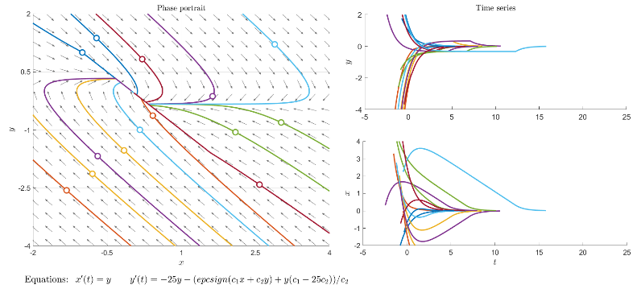
解题思路说明
第三问
控制器输出：
相轨迹方程：
使用工具：https://github.com/MathWorks-Teaching-Resources/Phase-Plane-and-Slope-Field

Slide 10
解题思路说明
二、基于二阶系统的滑模控制器设计
● 分别编写被控对象、控制器的S函数；
● 采用 Simulink 仿真设计并实现滑模控制系统；
● 将𝜃𝑑设置为阶跃信号，𝛿 = 0.5，观察并分析输出响应。调整滑模面参数 c，观察并分析输出响应。
设计流程
稳定性条件
李雅普诺夫函数
设计控制器u

Slide 11
解题思路说明
控制器设计
构造李雅普诺夫函数：
根据稳定性条件构造u：
如何利用扰动上界D设计控制器?
稳定性证明：

Slide 12
PART.
-03-
Simulink仿真实现

Slide 13
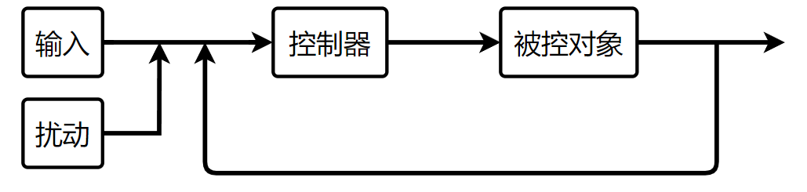
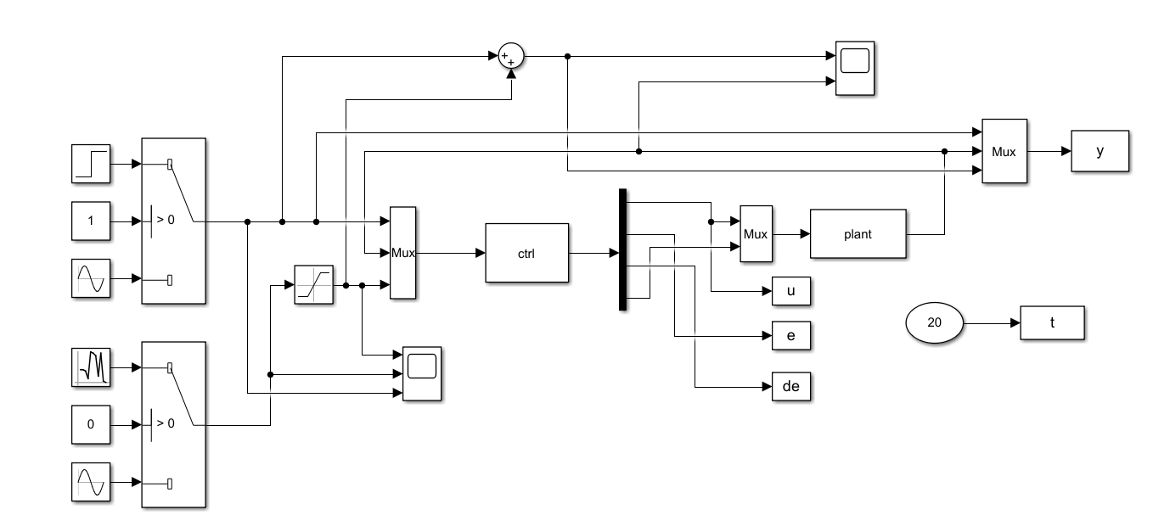
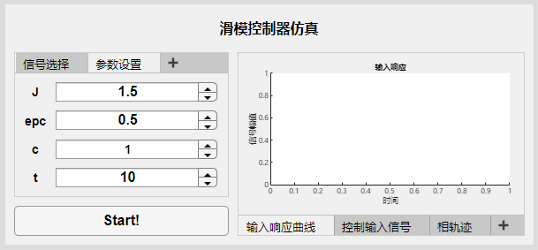
Simulink仿真
参数设置
模型结构
参数符号 | 数值 | 描述
J | 1.5 | 转动惯量
epc | 0.5 | 固定切换倍率
c | 1 | 滑膜的Kp
t | 10 | 仿真时长

Slide 14
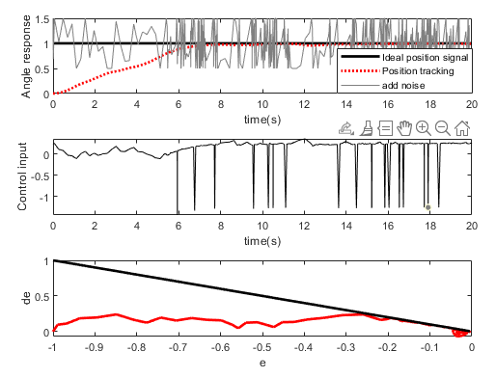
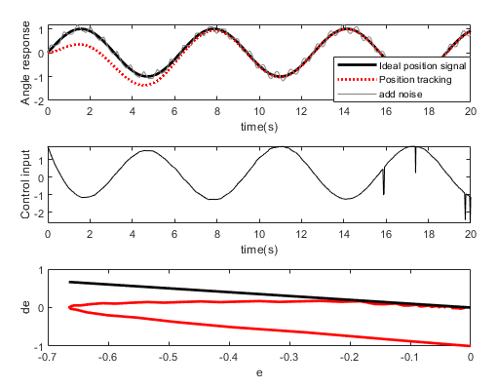
Simulink仿真
输入：阶跃信号
扰动：随机信号
输入：正弦信号
扰动：正弦信号

Slide 15
PART.
-04-
讨论总结

Slide 16
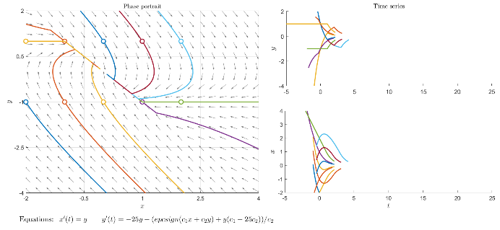
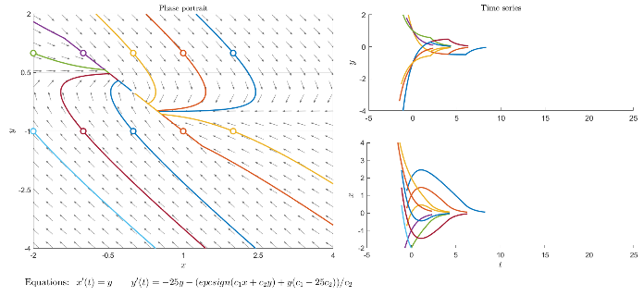
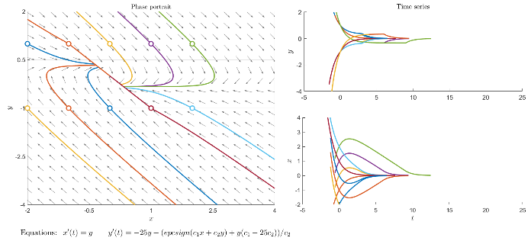
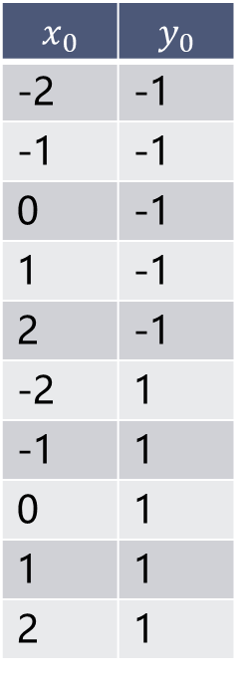
讨论总结
C=5
C=10
初始点
$$x_{0}$$ | $$y_{0}$$
-2 | -1
-1 | -1
0 | -1
1 | -1
2 | -1
-2 | 1
-1 | 1
0 | 1
1 | 1
2 | 1
C=15
对于趋近律①的结论
C较小时到达终止点所用时更短

Slide 17
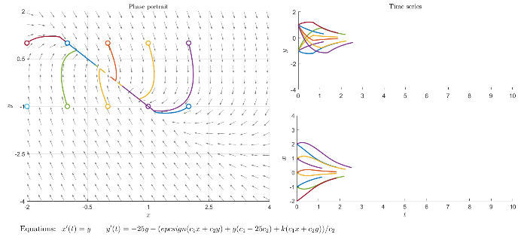
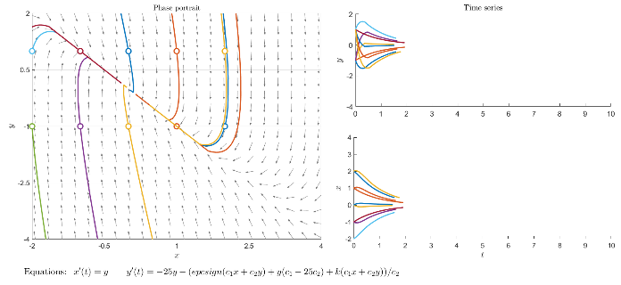
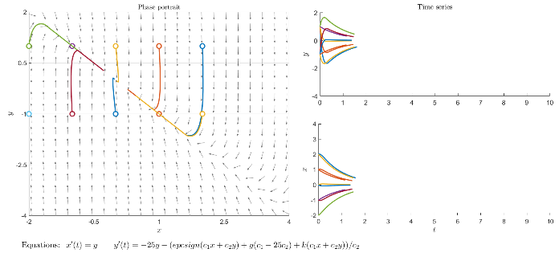
讨论总结
K=1
K=5
初始点
$$x_{0}$$ | $$y_{0}$$
-2 | -1
-1 | -1
0 | -1
1 | -1
2 | -1
-2 | 1
-1 | 1
0 | 1
1 | 1
2 | 1
K=10
对于趋近律②的结论
C=5不变, K较大时到达终止点所用时更短

Slide 18
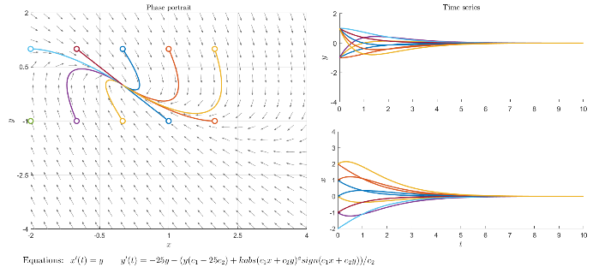
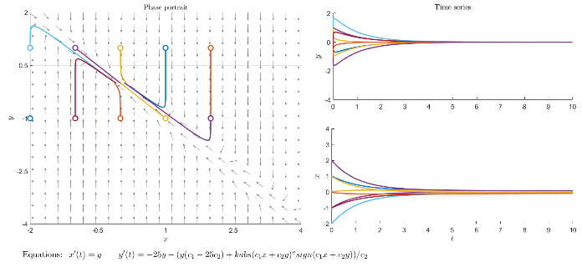
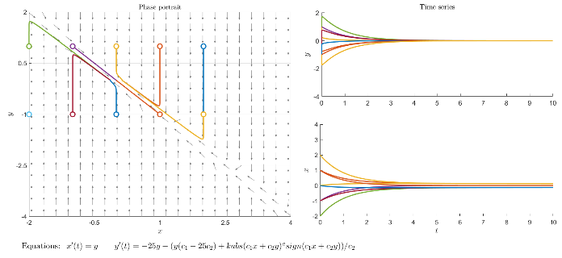
讨论总结
a=1
a=5
初始点
$$x_{0}$$ | $$y_{0}$$
-2 | -1
-1 | -1
0 | -1
1 | -1
2 | -1
-2 | 1
-1 | 1
0 | 1
1 | 1
2 | 1
a=10
对于趋近律③的结论
C=5, K=1不变, a较大时到达终止点所用时更短

Slide 19
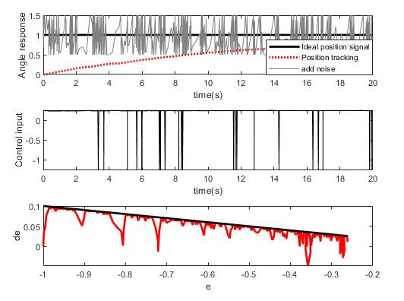
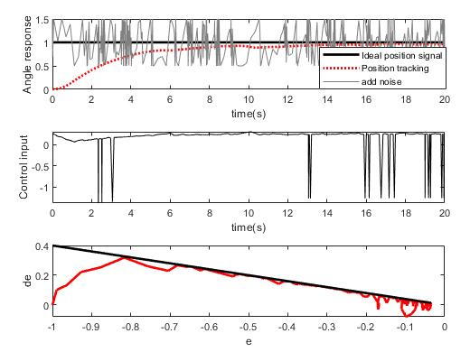
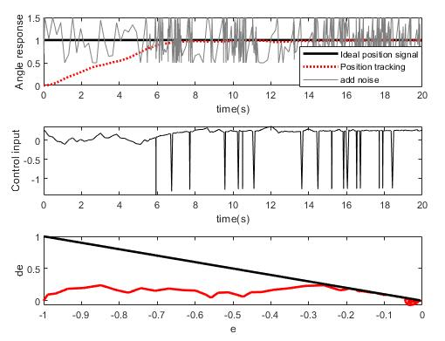
讨论总结
C=0.1
C=0.4
C=1
对于滑模控制趋近律①参数设置的结论
C适当小时到达终止点所用时更短, 但设置过于小时, 会造成频繁切换形成的抖振现象, 影响稳定性.

Slide 20
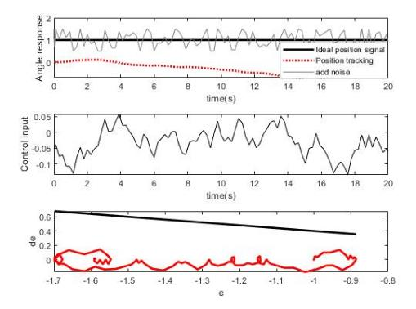
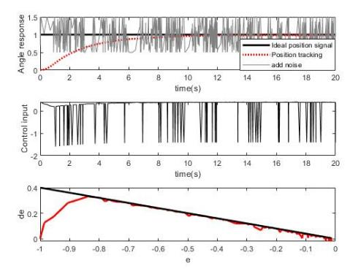
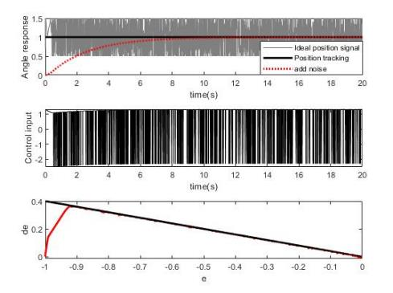
讨论总结
ε=0.3
ε=0.6
ε=1.2
对于滑模控制趋近律①参数设置的结论
ε偏小时到达终止点相当困难, 但设置过于大时, 会造成频繁切换形成的抖振现象, 影响稳定性. 我认为ε的设置应当由系统执行器本身的开关特性决定, 比如说对于电机速度控制的话ε可以给高；位置控制的话ε建议给低, 但不能过低.

Slide 21

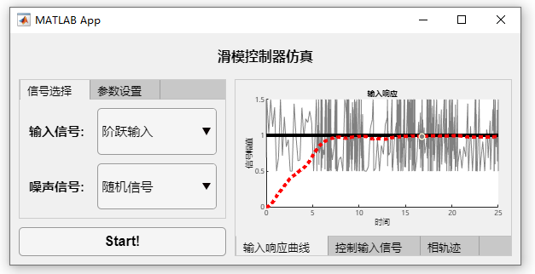
衍生拓展
参考书目
Matlab APP设计

Slide 22

Thanks for watching~
YuTaoV5
if you have any question , you can send issues in
https://github.com/YuTaoV5/SMC_demo

